Slide 1



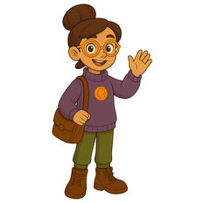

ЖИ
ЖА
СМ
СМ
ЖУ
ЖИ
ЖО
ЖА
ЖА
Ж
Ж
ЖЕ
ЖИ
ЖО
ЖУ
Ж
ЖУ
ЖО
ЖЕ

